Slide 1
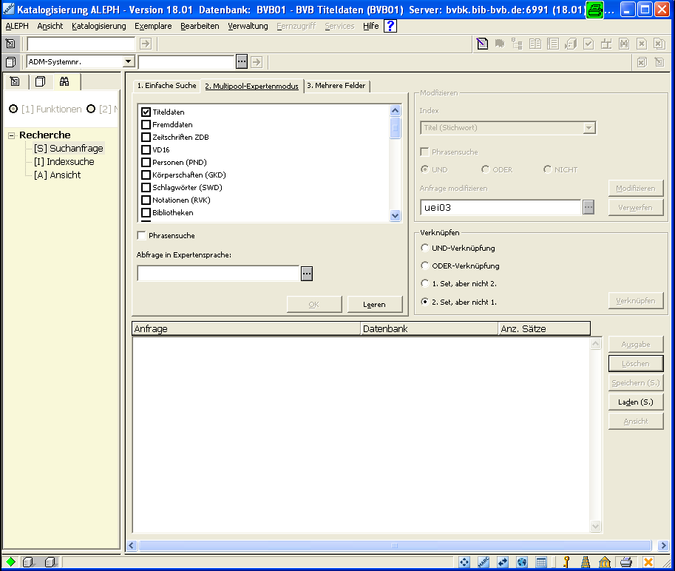
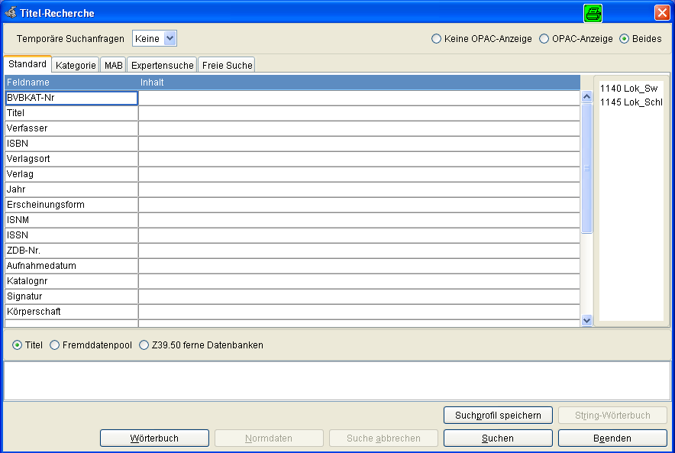
Katalogdaten in Bayern
(Aleph und MFC)
24.04.2013

Slide 2
Datenmodelle (Rückblick):
    Mikrofiche-Katalog
    BVB-KAT
Das Datenmodell im bayerischen Verbund
Auswirkungen auf die Medienbearbeitung
Ein Blick auf das Lokalsystem
Ausblick (Cloud)
Fragen?

Slide 3
Datenmodelle (Rückblick):
    Mikrofiche-Katalog
    BVB-KAT
Das Datenmodell im bayerischen Verbund
Auswirkungen auf die Medienbearbeitung
Ein Blick auf das Lokalsystem
Ausblick (Cloud)
Fragen?

Slide 4

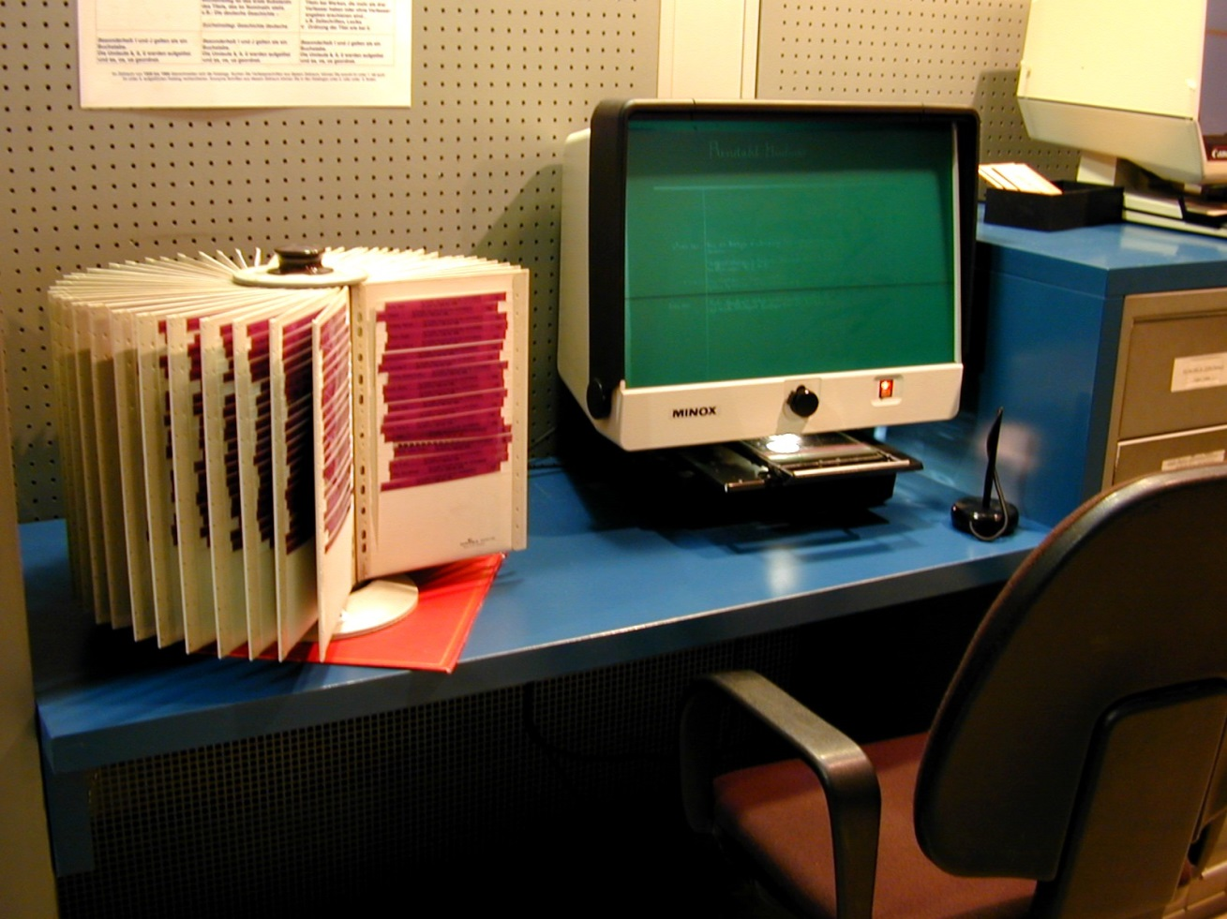
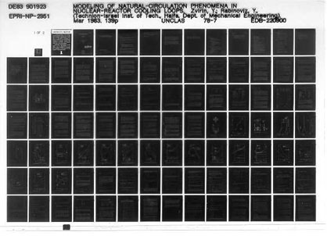
Mikrofiche-Katalog
Notes:
Bandkatalog
Mikrofichekatalog mit Transdata (Korrekturkärtchen, 1 Hauptkatalog + Supplemente)

Slide 5
Mikrofiche-Katalog - Titelaufnahmen
UB Bamberg
31/ST 505 mm 30577
Fischer, Joachim:
Bausteine der Wirtschaftsinformatik
…
UB Bayreuth
31/QH 500 F529(2)
Fischer, Joachim:
Bausteine der Wirtschaftsinformatik
…
UB Regensburg
00/QH 500 F529 B3(2)
Fischer, Joachim:
Bausteine der Wirtschaftsinformatik
…
= 1 Titelaufnahme / Bibliothek
UB Würzburg
20/QH 500 F529(2)
Fischer, Joachim:
Bausteine der Wirtschaftsinformatik
…
Notes:
Bandkatalog
Mikrofichekatalog mit Transdata (Korrekturkärtchen, 1 Hauptkatalog + Supplemente)

Slide 6
BVB-KAT
PC mit Terminal-Emulation
Terminal
Benutzerendgerät zur Eingabe und Anzeige von Daten
Daten-Endgerät ohne Rechner-Intelligenz
Emulation
Nachbildung eines Terminals
Notes:
„dummes“ Terminal

Slide 7
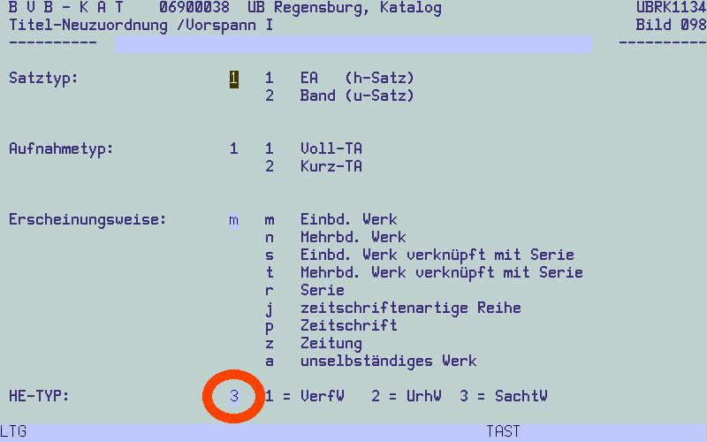
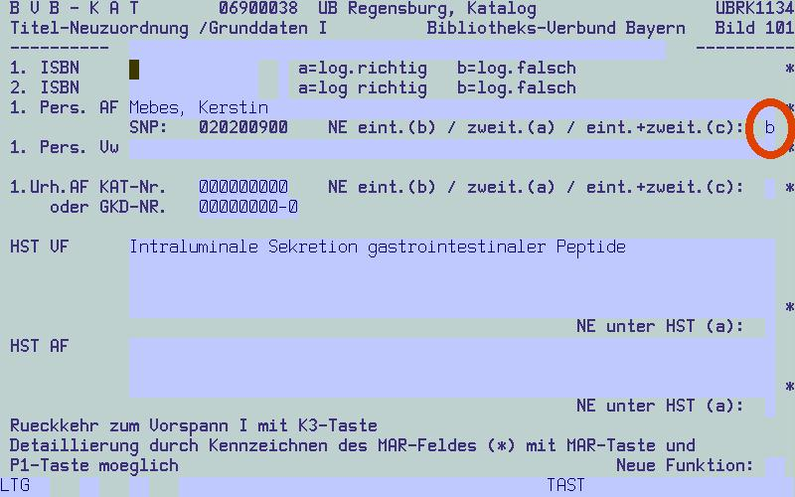
BVB-KAT
Notes:
ständige Kommunikation zwischen Terminal und Rechner (jeder Bildschirm wurde übertragen)

Slide 8
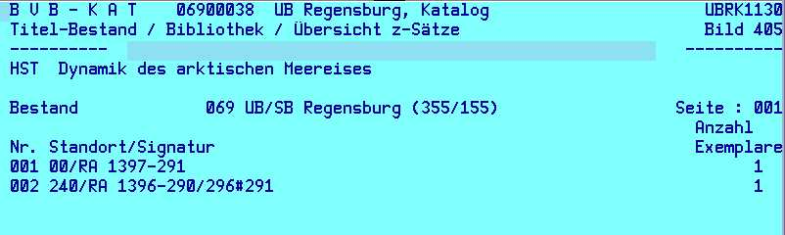
BVB-KAT-Datenmodell
Lokaldaten
B V B – K A T 06900038 UB Regensburg, Katalog
Titel-Bestand / Verbund
----------------
HST Dynamik des arktischen Meereises
BIK Bibliothek Lokalsätze
Bestand in: 028 UB Erlangen (29) 0001
069 UB Regensburg (355) 0002
= 1 Titelaufnahme für alle Bibliotheken
Notes:
außerdem : Übersicht über Verbundbibliotheken mit Angabe der Exemplarzahl

Slide 9
BVB-KAT-Datenmodell
Personen-Normdaten
Titeldaten
(incl. Fremddaten)
Körperschafts-Normdaten
Schlagwortketten und
Standard-Schlagwörter
Lokaldaten
Verbund
SIKOM-Schnittstelle
Lokalsystem
Schlagwortketten und
Verweisungen
Titeldaten
Buchdaten
(Ausleihsystem)
(incl. Lokaldaten
aus BVB)
Körperschaftsdaten
Erwerbungs-
Daten
Notes:
Lokaldaten im Verbund!

Slide 10
BVB-KAT-Datenmodell: wann transportiert die Schnittstelle?
Titeldaten
Lokaldaten
?
Verbund
SIKOM-Schnittstelle
Lokalsystem
Titeldaten
Buchdaten
(Ausleihsystem)
(incl. Lokaldaten
aus BVB)
Notes:
Lokaldaten im Verbund!

Slide 11
Datenmodelle (Rückblick):
    Mikrofiche-Katalog
    BVB-KAT
Das Datenmodell im bayerischen Verbund
Auswirkungen auf die Medienbearbeitung
Ein Blick auf das Lokalsystem
Ausblick (Cloud)
Fragen?

Slide 12
Aleph-500-Datenmodell
Gemeinsame Normdatei
Personen-Normdaten
Titeldaten
Körperschafts-Normdaten
Fremddaten
Standard-Schlagwörter
Verbundsystem
Neue SIKOM
Lokalsystem
Einzelschlagwörter und
Kettenregister
Titeldaten
(keine Lokaldaten
aus BVB)
Buchdaten
(Ausleihsystem)
Körperschaftsdaten
Personendaten
Erwerbungs-
Daten

Slide 13
zum Vergleich: BVB-KAT-Datenmodell
Personen-Normdaten
Titeldaten
(incl. Fremddaten)
Körperschafts-Normdaten
Schlagwortketten und
Standard-Schlagwörter
Lokaldaten
Verbund
SIKOM-Schnittstelle
Lokalsystem
Schlagwortketten und
Verweisungen
Titeldaten
Buchdaten
(Ausleihsystem)
(incl. Lokaldaten
aus BVB)
Körperschaftsdaten
Erwerbungs-
Daten
Notes:
Lokaldaten im Verbund!

Slide 14
Aleph-500-Datenmodell
Gemeinsame Normdatei
Personen-Normdaten
Titeldaten
(mit
Besitznachweisen)
Körperschafts-Normdaten
Fremddaten
Standard-Schlagwörter
Verbundsystem
Neue SIKOM
Lokalsystem
Einzelschlagwörter und
Kettenregister
Titeldaten
(keine Lokaldaten
aus BVB)
Buchdaten
(Ausleihsystem)
Körperschaftsdaten
Personendaten
Erwerbungs-
Daten

Slide 15
Aleph-500-Datenmodell - das ist neu:
Gemeinsame Normdatei
Personen-Normdaten
Personen-Normdaten
Titeldaten
Fremddaten
Standard-Schlagwörter
(ohne
Fremddaten)
Verbundsystem
Neue SIKOM
Lokalsystem
Einzelschlagwörter und
Kettenregister
Titeldaten
Buchdaten
(Ausleihsystem)
Buchdaten
(Ausleihsystem)
(keine Lokaldaten
aus BVB)
Körperschaftsdaten
Personendaten

Slide 16
Aleph-500-Datenmodell
Titeldaten BVB01
Fremddaten BVB02
(ohne
Fremddaten)
Verbundsystem
vereinfachte Einspeicherung von Fremddaten, da
Verknüpfung von Personen, Körperschaften etc. erst bei Übernahme

Slide 17
Aleph-500-Datenmodell
schlanker Verbund
kein Transport von Lokaldaten über die Schnittstelle nötig
Buchdatenerfassung, - bearbeitung und –löschung nur lokal
Problem: mögliche Dateninkonsistenz
Lokalsystem
Titeldaten
Buchdaten
(Ausleihsystem)
Buchdaten
(Ausleihsystem)
(keine Lokaldaten
aus BVB)

Slide 18
Dateninkonstistenz
01.03.2012 12:26:54 UPD BVB12 080775206
ISN <4564209-6>: Änderung =======================================
01.03.2012 12:26:58 UPD BVB12 080775206
Schlagwort-Datensatz <454919> mit der Verbund-ID <4564209-6> erfolgreich geändert
01.03.2012 12:26:59 DEL BVB01 080775208
ISN <BV009490946>: Löschung =======================================
01.03.2012 12:26:59 DEL BVB01 080775208
Titelsatz <4929591> wurde nicht gelöscht, weil noch Mediendaten vorhanden sind.
01.03.2012 12:26:59 UPD BVB12 080775209
Schlagwort-Satz <4558213-0> lokal nicht vorhanden, überspringen
01.03.2012 12:26:59 UPD BVB12 080775210
Schlagwort-Satz <4557596-4> lokal nicht vorhanden, überspringen
01.03.2012 12:26:59 UPD BVB12 080775211
ISN <4555625-8>: Änderung =======================================
01.03.2012 12:27:01 UPD BVB12 080775211
Schlagwort-Datensatz <165853> mit der Verbund-ID <4555625-8> erfolgreich geändert

Slide 19

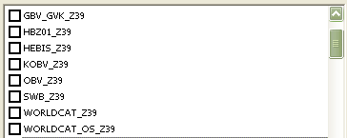

Aleph: Libraries/Z39.50/SRU
Lokaldaten BVB60
Gemeinsame Normdatei
Personen-Normdaten BVB10
Titeldaten
BVB01
Körperschafts-Normdaten BVB11
Fremddaten BVB02
Standard-Schlagwörter BVB12
Zeitschriften ZDB BVB03
Z39.50
SRU
Notes:
Z 39.50: „Z39.50 ist ein Netzwerkprotokoll, das im Bibliothekswesen als Standard zur Abfrage von bibliographischen Informationssystemen verwendet wird“ (Wikipedia)
SRU: „Search/Retrieve via URL (SRU) ist ein technischer Standard für Bibliotheken, der im Rahmen der Initiative Z39.50 International Next Generation (ZING) entstanden ist, um eine moderne Weiterentwicklung des Z39.50-Protokolls zu schaffen. Die dazugehörigen Techniken basieren auf etablierten Internet-Standards wie URI und XML, die im Gegensatz zu Z39.50 über das Bibliothekswesen hinaus verbreitet sind.“ (Wikipedia)

Slide 20
Aleph-500-Datenmodell: wann transportiert die Schnittstelle?
Titeldaten
Besitznachweis
?
Verbundsystem
Neue SIKOM
Lokalsystem
Titeldaten
Buchdaten
(Ausleihsystem)
Erwerbungs-
Daten

Slide 21
Datenmodelle (Rückblick):
    Mikrofiche-Katalog
    BVB-KAT
Das Datenmodell im bayerischen Verbund
Auswirkungen auf die Medienbearbeitung
Ein Blick auf das Lokalsystem
Ausblick (Cloud)
Fragen?

Slide 22


Bearbeitung - Clients
Verbund-
system
(Server)
Aleph-Client
Lokal-
system
(Server)
Multifunktionsclient MFC oder
Erwerbungsclient EC
oder
Katalogclient KC
Notes:
Client-Server-System

Slide 23
Clients
Aleph-Client
Graphische Oberfläche
GUI =
Graphical User Interface
Multifunktionsclient MFC oder
Erwerbungsclient EC
oder
Katalogclient KC

Slide 24
Bestellkatalogisierung
Verbund-
system
SIKOM
Lokal-
system

Slide 25
Bestellung beim Lieferanten
Verbund-
system
SIKOM
Schnelle Übernahme
Lokalsystem
Katalogdaten
Erwerbungs-
daten

Slide 26
Inventarisierung
Verbund-
system
SIKOM
Lokalsystem
Katalogdaten
Erwerbungs-
daten

Slide 27
Katalogisierung
Verbund-
system
SIKOM
Lokalsystem
Katalogdaten
Erwerbungs-
daten

Slide 28
Buchdatenerfassung
Verbund-
system
SIKOM
Lokalsystem
Buchdaten
(Ausleihsystem)
Katalogdaten
Erwerbungs-
daten

Slide 29
Sonderfall: Zeitschriftenbände
ZDB
Verbund-system
SIKOM
Lokalsystem
Lokalsystem
Einzelbandaufführung
Buchdaten
(Ausleihsystem)

Slide 30
Korrekturen
Verbund-
system
Titeldatenkorrektur
Besitznachweis
SIKOM
Lokalsystem
Buchdatenkorrektur
Buchdaten
(Ausleihsystem)
Katalogdaten
Erwerbungs-
daten

Slide 31
Löschungen
Verbund-
system
Besitznachweis
SIKOM
Lokalsystem
Buchdaten
(Ausleihsystem)
Katalogdaten
Erwerbungs-
daten

Slide 32
Löschungen
Verbund-
system
Besitznachweis
NIEMALS:
SIKOM
Lokalsystem
Buchdaten
(Ausleihsystem)
Katalogdaten
Erwerbungs-
daten

Slide 33
Löschungen
Verbund-
system
kein UBR-Nachweis
Besitznachweis
SIKOM
Lokalsystem
Buchdaten
(Ausleihsystem)
Katalogdaten
Erwerbungs-
daten

Slide 34
Sie erinnern sich? Dateninkonsistenz
01.03.2012 12:26:54 UPD BVB12 080775206
ISN <4564209-6>: Änderung =======================================
01.03.2012 12:26:58 UPD BVB12 080775206
Schlagwort-Datensatz <454919> mit der Verbund-ID <4564209-6> erfolgreich geändert
01.03.2012 12:26:59 DEL BVB01 080775208
ISN <BV009490946>: Löschung =======================================
01.03.2012 12:26:59 DEL BVB01 080775208
Titelsatz <4929591> wurde nicht gelöscht, weil noch Mediendaten vorhanden sind.
01.03.2012 12:26:59 UPD BVB12 080775209
Schlagwort-Satz <4558213-0> lokal nicht vorhanden, überspringen
01.03.2012 12:26:59 UPD BVB12 080775210
Schlagwort-Satz <4557596-4> lokal nicht vorhanden, überspringen
01.03.2012 12:26:59 UPD BVB12 080775211
ISN <4555625-8>: Änderung =======================================
01.03.2012 12:27:01 UPD BVB12 080775211
Schlagwort-Datensatz <165853> mit der Verbund-ID <4555625-8> erfolgreich geändert

Slide 35
Datenmodelle (Rückblick):
    Mikrofiche-Katalog
    BVB-KAT
Das Datenmodell im bayerischen Verbund
Auswirkungen auf die Medienbearbeitung
Ein Blick auf das Lokalsystem
Ausblick (Cloud)
Fragen?

Slide 36
Lokalsystem
Titeldaten
Buchdaten
(Ausleihsystem)
Einzelschlagwörter und
Kettenregister
Regensburger Katalog?
Körperschaftsdaten
Personendaten
Erwerbungs-
Daten

Slide 37
Lokalsystem
Ausleihsystem
(Buchdaten + Benutzerdaten)
Titeldaten
Einzelschlagwörter und
Kettenregister
Regensburger Katalog
(OPAC)
Körperschaftsdaten
Personendaten
Erwerbungs-
Daten

Slide 38
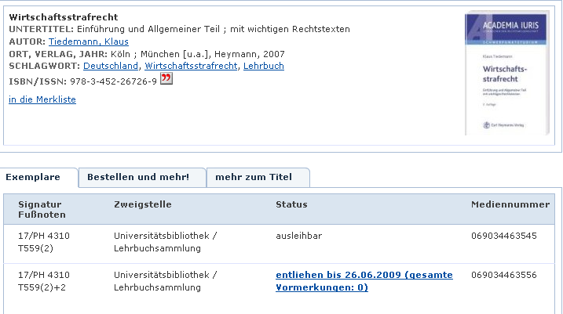
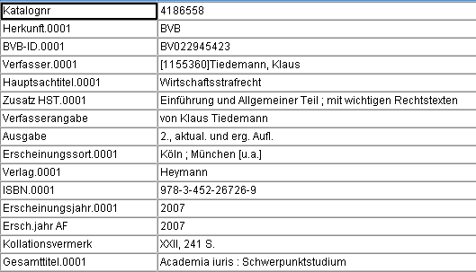
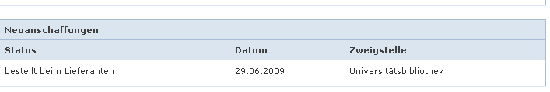
Lokalsystem
Ausleihsystem (Buchdaten)
Re
Regensburger Katalog
Titeldaten
Erwerbungsdaten

Slide 39
Datenmodelle (Rückblick):
    Mikrofiche-Katalog
    BVB-KAT
Das Datenmodell im bayerischen Verbund
Auswirkungen auf die Medienbearbeitung
Ein Blick auf das Lokalsystem
Ausblick (Cloud)
Fragen?

Slide 40




Ausblick: Arbeiten in der Cloud
http://www.youtube.com/watch?v=kSCUwyVLxas
Notes:
internationaler Datenpool
nicht nur von Bibliotheken, sondern auch von Verlagen und Aggregatoren gefüllt
Software as a Service (auf Bibliotheksseite keine Pflege nötig; Speicherplatz beim Anbieter)
Arbeiten im Browser
Themen:
lokaler Bestand/lokale Sichten
Datensicherheit/Datenschutz
Ausfallsicherheit

Slide 41
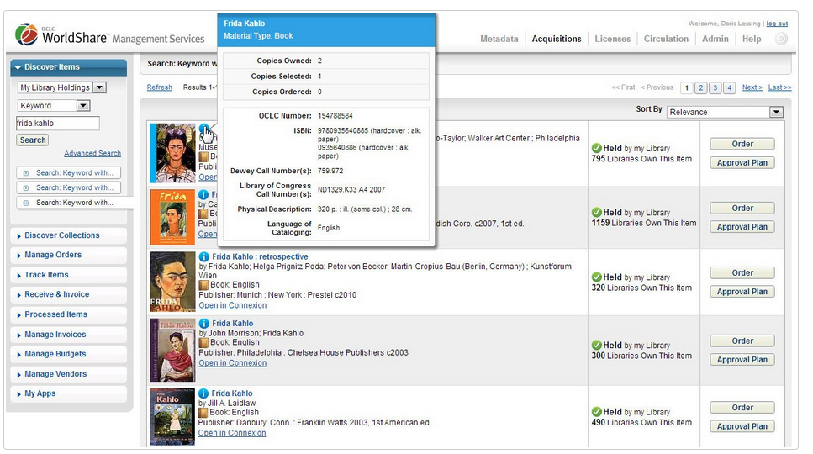
WorldShare Management Services: Screenshot

Slide 42
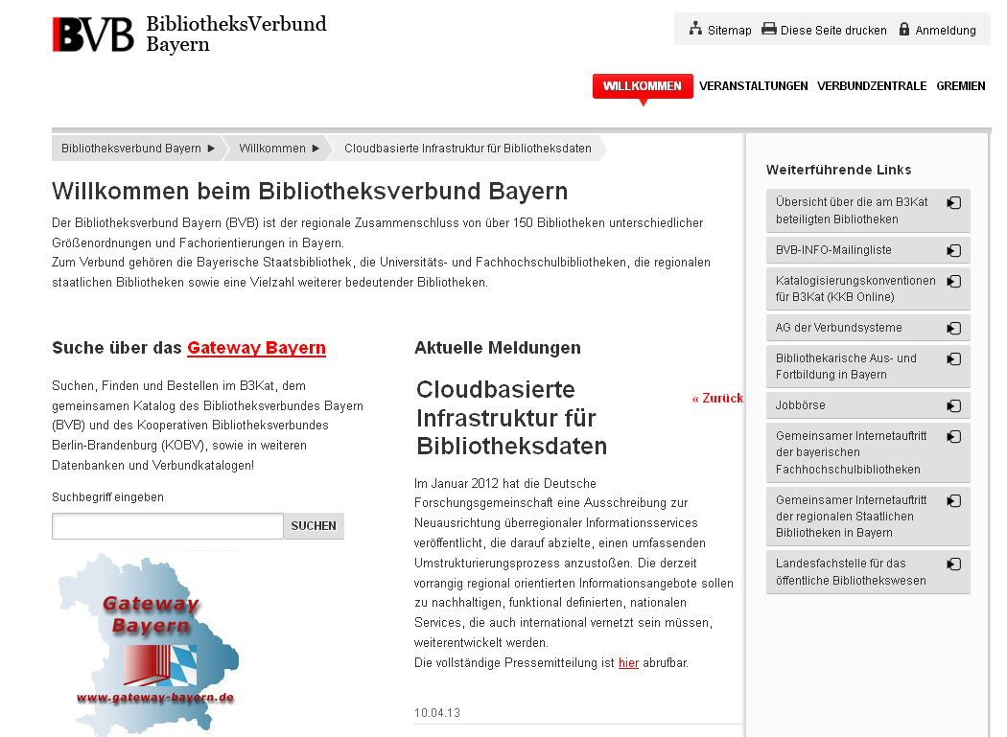
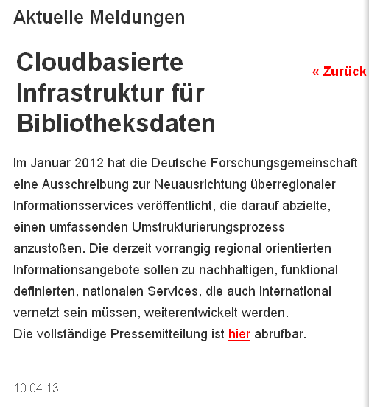
Cloudbasierte Infrastruktur für Bibliotheken (CIB)

Slide 43

Datenmodelle (Rückblick):
    Mikrofiche-Katalog
    BVB-KAT
Das Datenmodell im bayerischen Verbund
Auswirkungen auf die Medienbearbeitung
Ein Blick auf das Lokalsystem
Fragen?

Slide 44

Vielen Dank für Ihre
Aufmerksamkeit!

